Slide 1
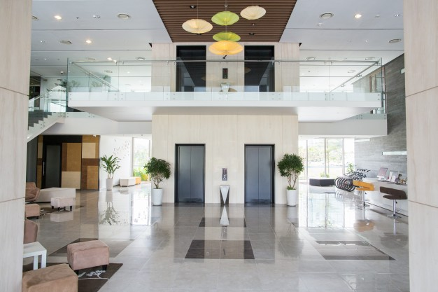


SQL SERVER - IMPLEMENTACIÓN PRACTICA 01
Katherine Vergara Melendez

Slide 2

01
02
DATOS DE LA EMPRESA
OBJETIVO
03
PRESENTACIÓN DEL CASO
04
DISEÑO DE LA BASE DE DATOS
CONTENIDO
05
IMPLEMENTACIÓN DE LA BASE DE DATOS
06
CONCLUSIONES

Slide 3

OBJETIVO
01

Slide 4


GENERAL
OBJETIVO
ESPECIFICO
Optimizar el registro de los huéspedes, controlar la entrada, salida y registrar los servicios que se brindan a los huéspedes
Realizar las reservas de las habitaciones y realizar un control óptimo de los empleados
Diseñar e implementar una base de datos eficiente del Hotel “Marsfranc” en un sistema de reserva el cual nos permitirá organizar la información relevante de los huéspedes

Slide 5
02
DATOS DE LA EMPRESA

Slide 6

Empresa: Hotel Marsfranc Teléfonos:958781052 Correo: marsfranc.Hy@Gmail.com
01
02
Actividades Comerciales: Hotel, restaurant y Bar
03
Fecha Inicio Actividades: 01 / Marzo / 2020
04
DATOS DE HOTEL MARSFRANC
RUC: 99999999999 CIIU: 99999
05
Dirección Legal: Av. Inca Garcilaso de la Vega Nro. 779 Distrito / Ciudad: Huarmey, Huarmey Departamento: Ancash, Perú
06
Gerente General: Katherine Vergara Melendez

Slide 7
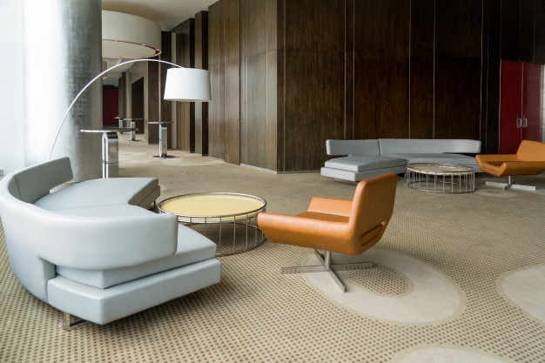
AREA: RECEPCIÓN
FUNCIONES:
Gestionar las reservaciones de los clientes
Realizar, confirmar, modificar o cancelar reservaciones
Registrar los datos personales del cliente y agendar la reservación en el sistema.
Controlar la circulación de huéspedes, empleados y visitantes en el lobby del hotel.
Recibir al huésped al llegar al hotel y atenderlo en su estadía en el hotel:
Organizar, confirmar, procesar y llevar todos los registros de ingreso y de salida de los huéspedes y otras solicitudes.
Coordinar con otros departamentos la llegada del cliente.
Realizar el check-in y el check-out de los huéspedes.
Asignar las habitaciones correspondientes y activar y entregar las llaves o tarjetas de acceso a los huéspedes.
Notificar a prevención de pérdidas o a Seguridad sobre cualquier denuncia de robo presentada por un huésped.
Desempeñar actividades administrativas:
Cumplir con todas las políticas y procedimientos de la compañía:

Slide 8
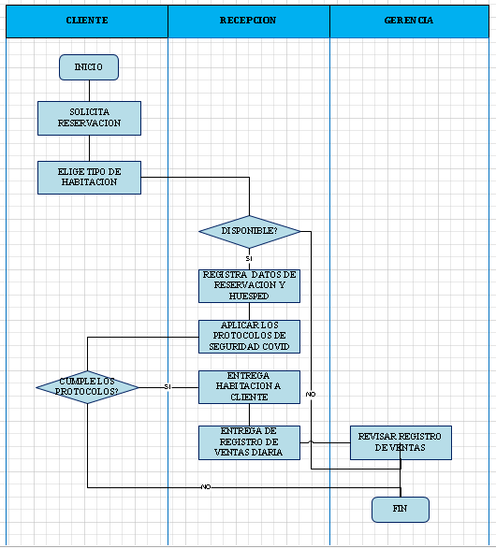
03 PRESENTACIÓN DEL CASO: diagrama de actividad de negocio

Slide 9
CASO
Hotel Marsfranc es una empresa hotelera inaugurada recientemente, los servicios que ofrece son de hospedaje, restaurante y bar. Las reservas se realizan a través de llamadas y redes sociales. Por el tema del Covid-19 la forma de recepción ha cambiado por lo que ha causado desorden en las reservas y confusión en los registros, por ello se vio en la necesidad de implementar un sistema virtual y la base de datos de sus clientes en un software, en este caso SQL server.

Slide 10
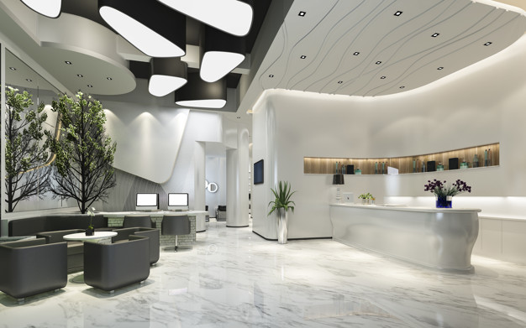
Diseño de la Base de Datos
04

Slide 11
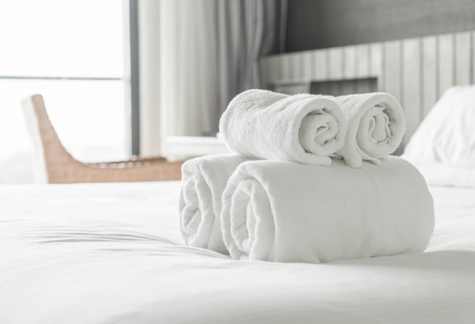
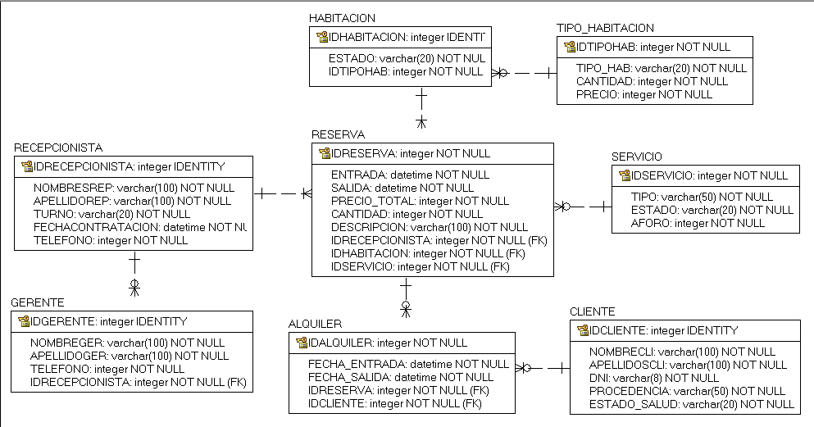
DISEÑO BD

Slide 12

05
Implementación de la Base de Datos

Slide 13

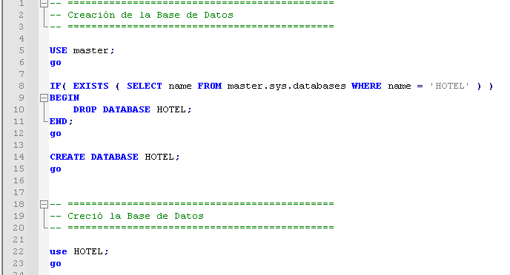
SCRIPT

Slide 14
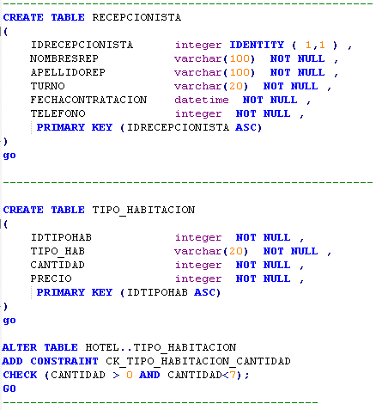
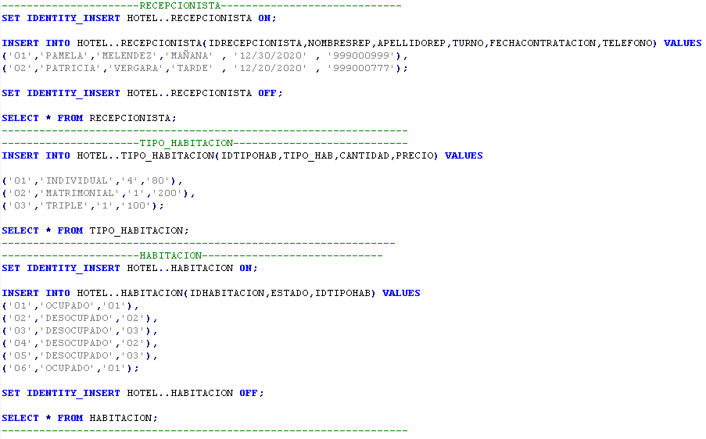
SCRIPT

Slide 15
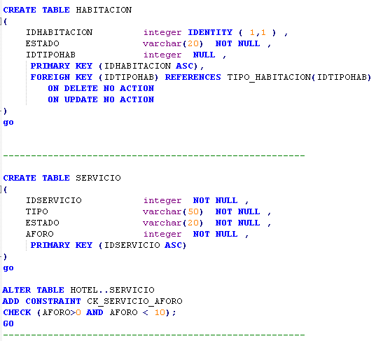
SCRIPT

Slide 16
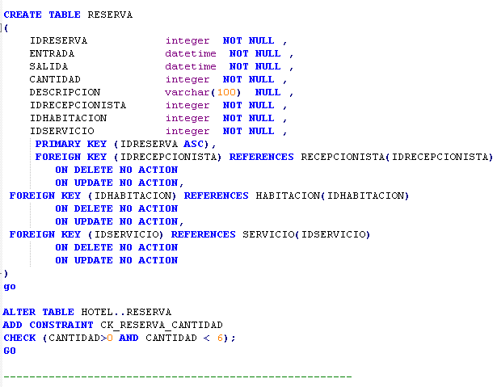
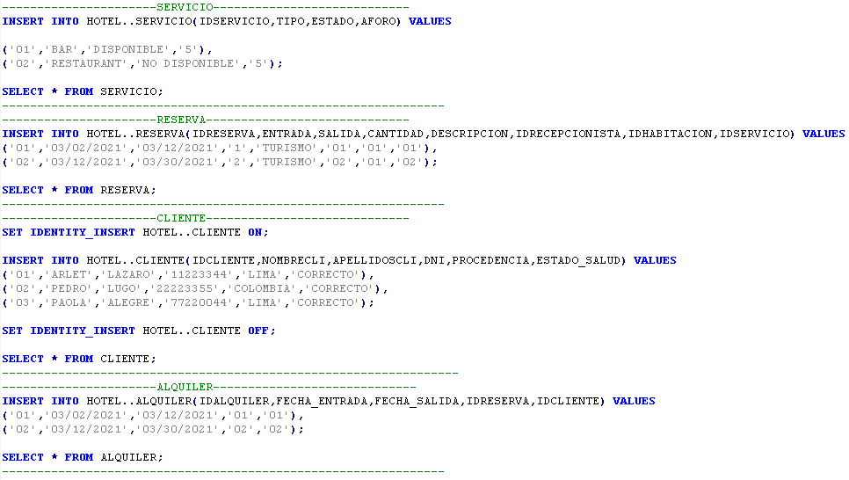
SCRIPT

Slide 17
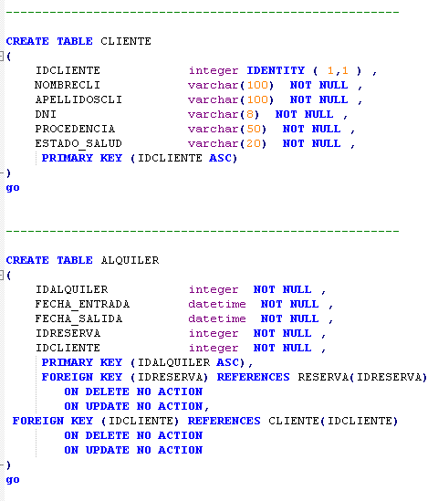
SCRIPT

Slide 18
SCRIPT

Slide 19
SCRIPT

Slide 20
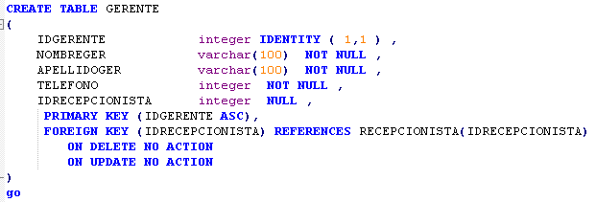
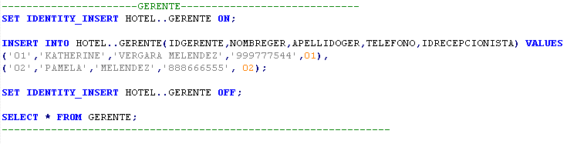
SCRIPT

Slide 21
SCRIPT

Slide 22


06 CONCLUSIONES
OUR STORY

Slide 23



Diseñar una base de datos es complicado en una empresa donde las reservaciones y datos de clientes eran registrados en documentación escrita lo que generaba retraso y confusión en la atención de los huéspedes, por lo que concluimos que es importante implementar una base de datos eficiente del Hotel “Marsfranc”, es decir un sistema de reserva el cual nos permitirá organizar la información relevante de los huéspedes.
Es indispensable automatizar los procesos de reservación para simplificar y mejorar los procesos internos y así aumentar su eficiencia para que el cliente reciba un mejor servicio. Facilita las funciones y responsabilidades para el personal el adecuado uso de recursos, la reducción de omisiones y errores.
Además, que nos da la facilidad de controlar la entrada y salida de los huéspedes y el aforo que se permite en cada servicio que se brinda a los huéspedes
Por ultimo nos permite un control óptimo de la contratación y actividad de los empleados, lo que evita una mala gestión dentro de las áreas.

Slide 24
GRACIAS!
Tienen alguna pregunta?

